Slide 1
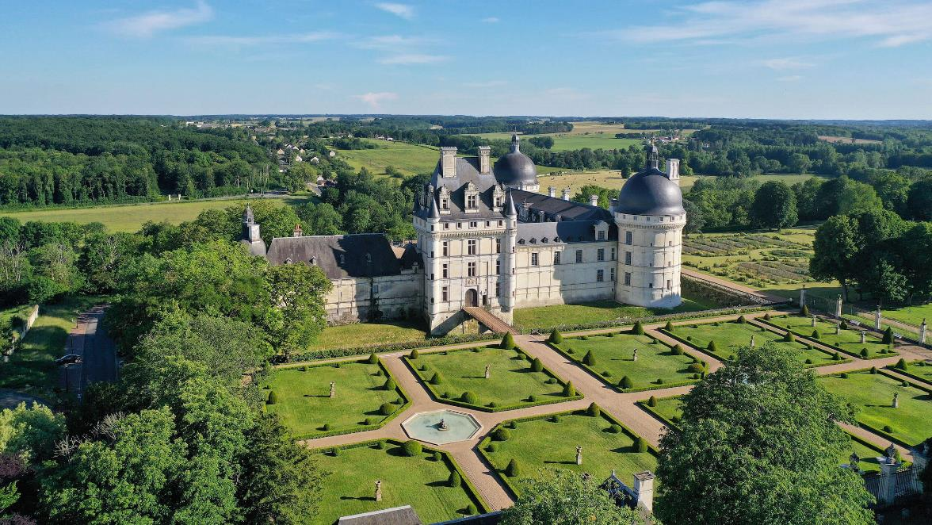
Le Château De Valençay Val De Loire
Cliquez Droit PPS En Manuelle Merci

Slide 2
Le château de Valençay se trouve à Valençay (Indre). De 1451 à 1747, il est la propriété de la famille d'Estampes puis du prince de Talleyrand, à partir de 1803.
Bien que situé dans le Berry, sa construction l'apparente aux châteaux de la Loire, en particulier au château de Chambord.
Le parc est inscrit au titre des monuments historiques depuis le 25 mars 1992. Le château ainsi que divers éléments du domaine sont classés au titre des monuments historiques depuis le 8 mars 20112. La totalité du pavillon dit de la Garenne et de ses dépendances sont inscrits par arrêté du 8 août 20133.

Slide 3
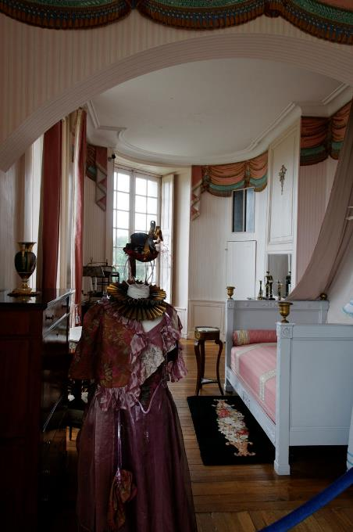
La chambre de Madame de Staël.

Slide 4
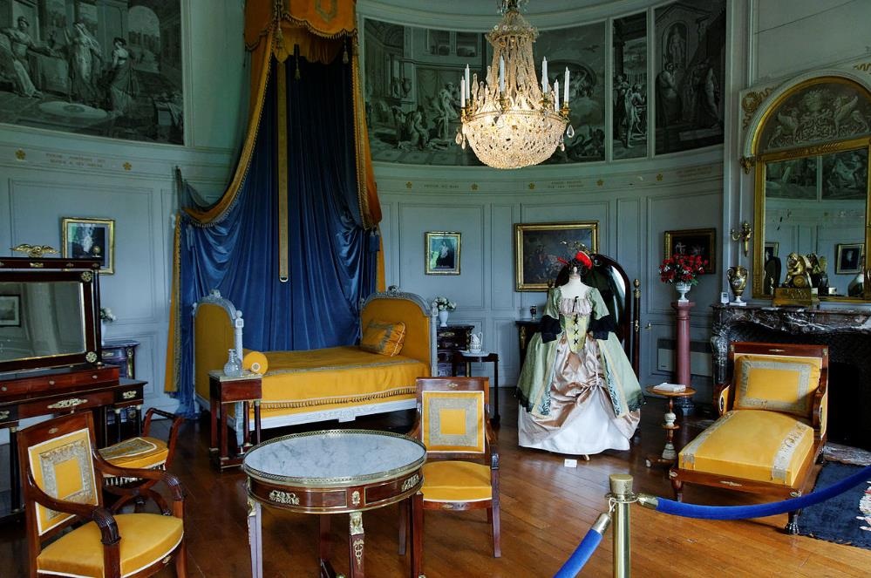
La chambre du roi d'Espagne.

Slide 5
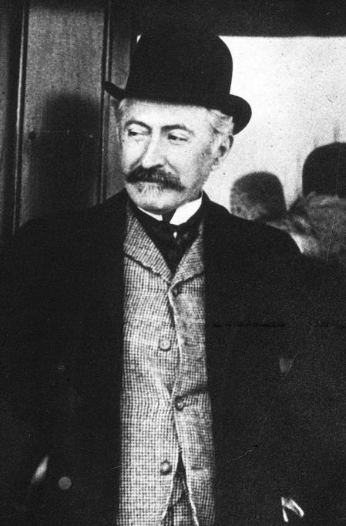
Photographie du duc de Talleyrand, prince de Sagan en 1910.

Slide 6
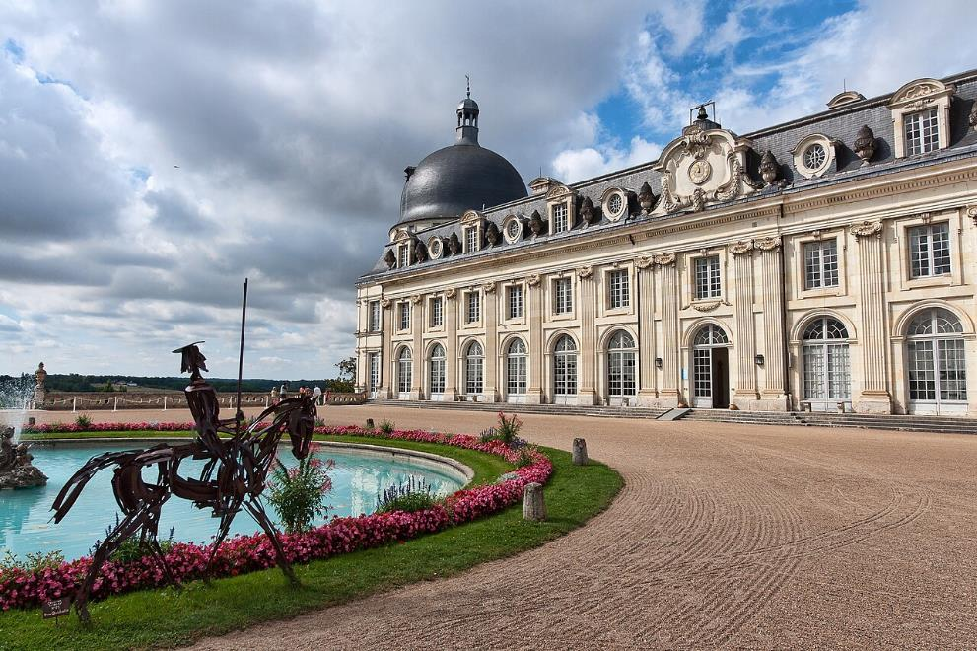
Entrée du château, avec des œuvres exposées.

Slide 7
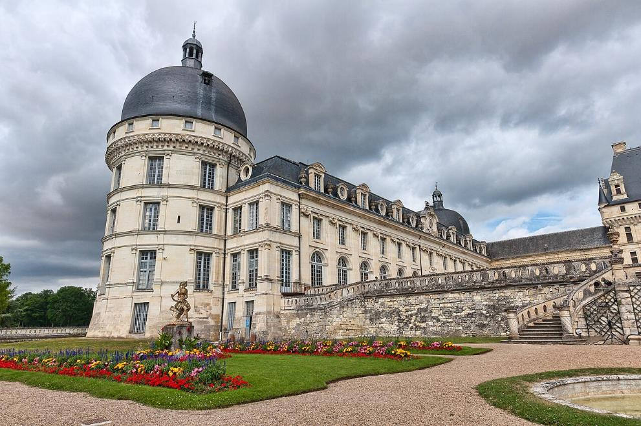
Tour d'angle du château de Valençay.

Slide 8
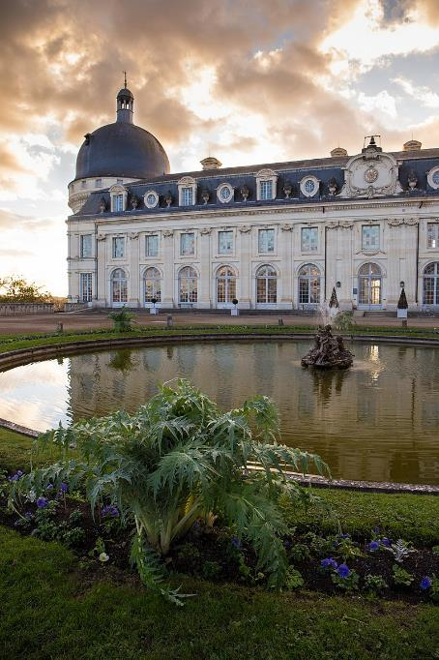
Château de Valençay, tour Sud

Slide 9
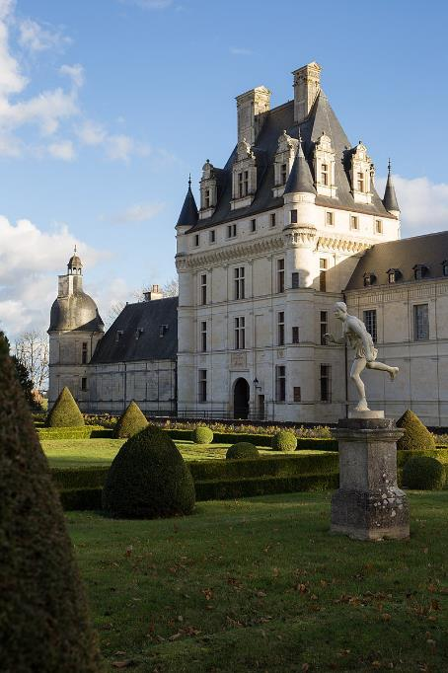
Château de Valençay (pavillon d'entrée)

Slide 10
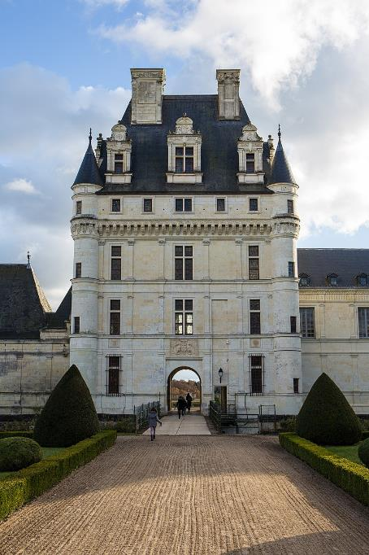
Château de Valençay, pavillon d'entrée

Slide 11
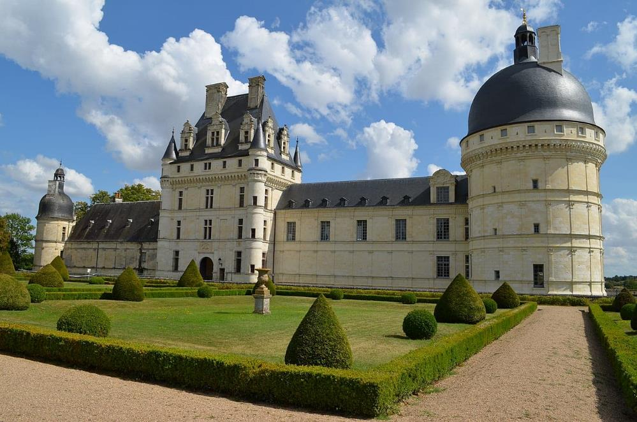
Face d'entrée du Château de Valencay et ses jardins en Août 2020.

Slide 12
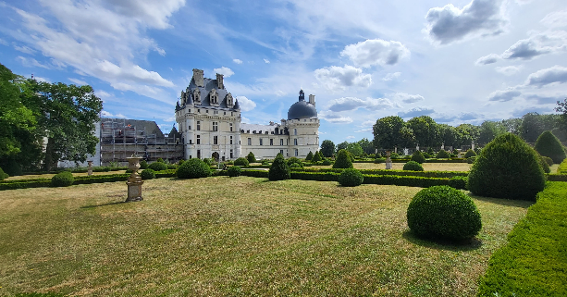
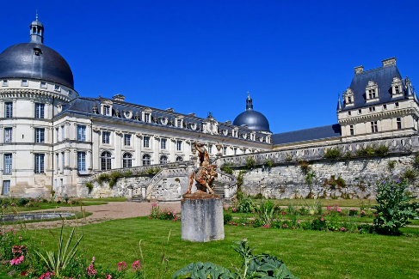
Le parc

Slide 13
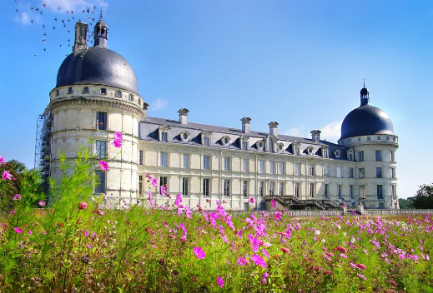
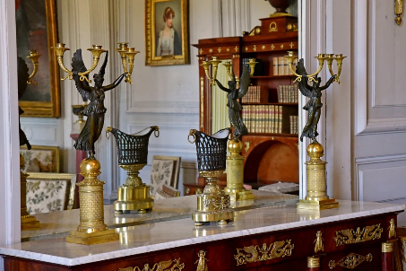
Le château de Valençay lui-même

Slide 14
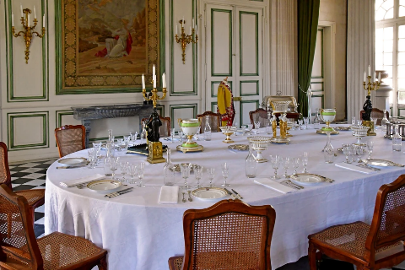
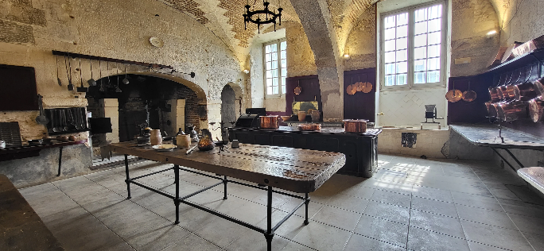

Slide 15
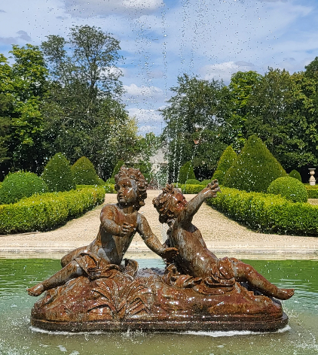
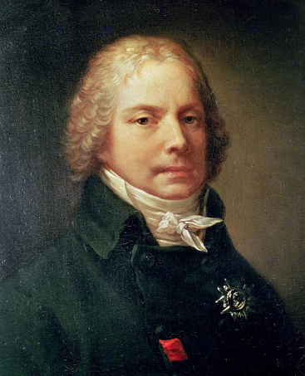
Le Prince de Talleyrand.

Slide 16
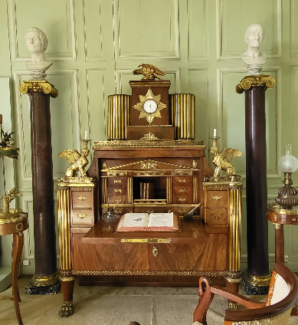
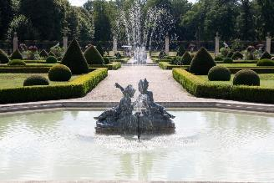
Le Jardin Du Château De Valençay
Le bureau offert par Napoléon à Talleyrand et visible au château de Valençay

Slide 17
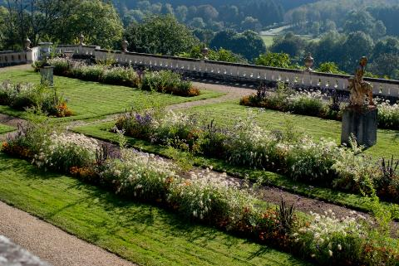
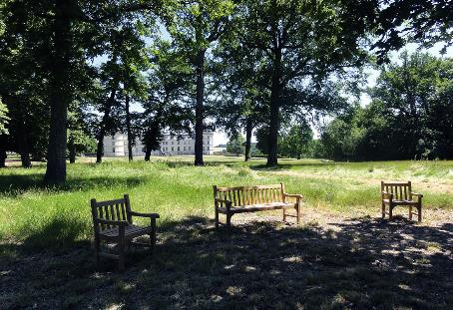
Le Jardin DU Château De Valançay 1Et 2

Slide 18
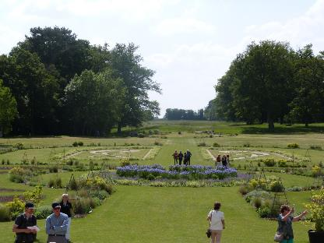
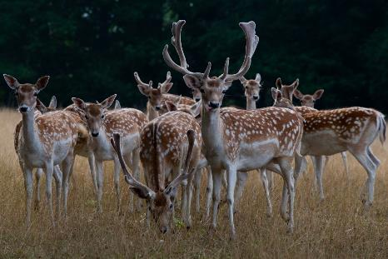
Le parc aux daims

Slide 19
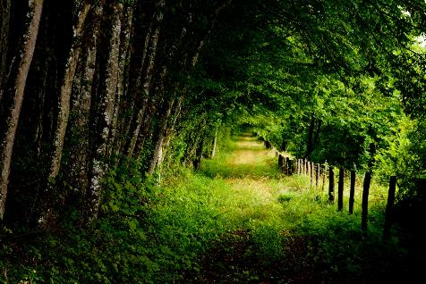
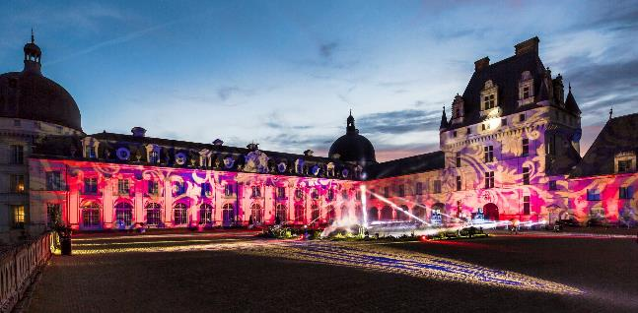

Slide 20
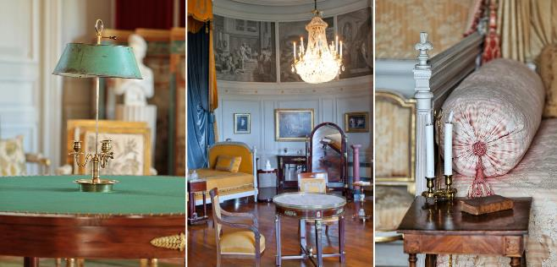
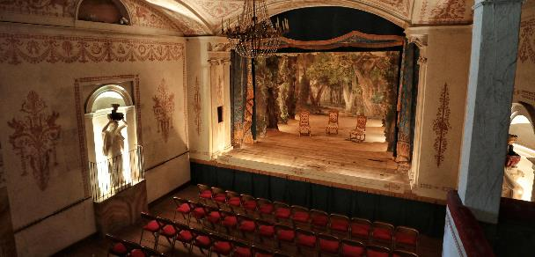

Slide 21
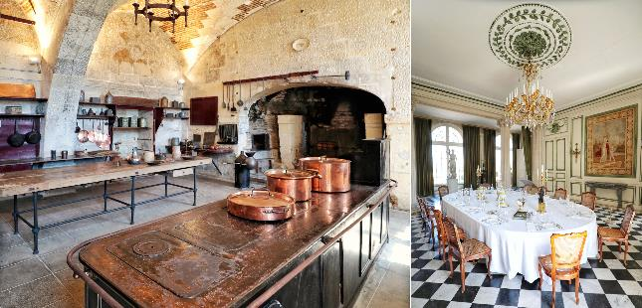
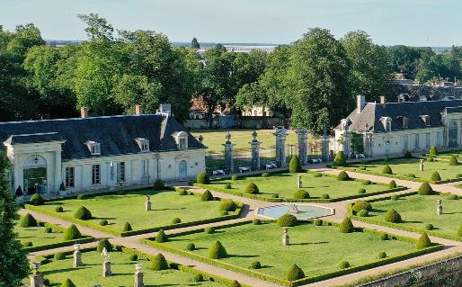

Slide 22
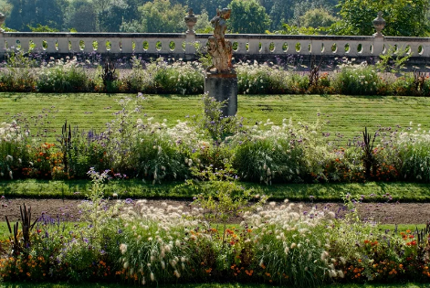
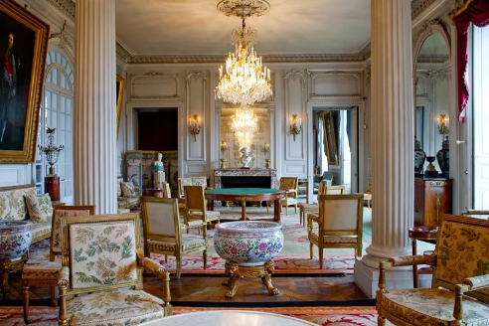

Slide 23
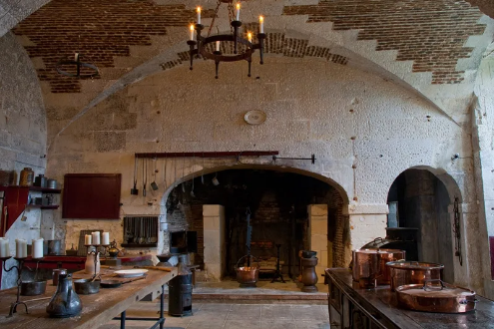
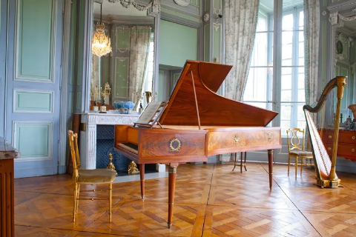

Slide 24
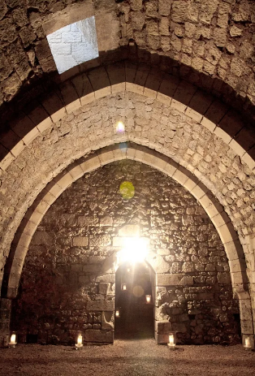
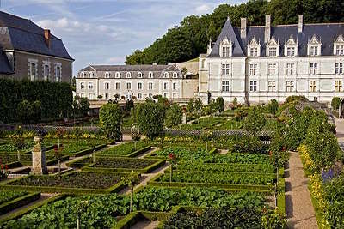

Slide 25
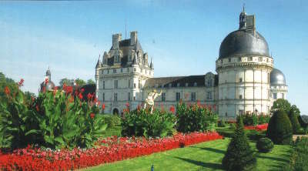
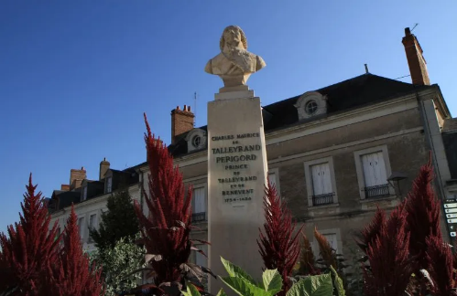
la ville de Valençay à Suivre

Slide 26
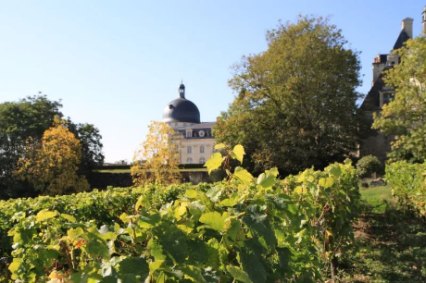
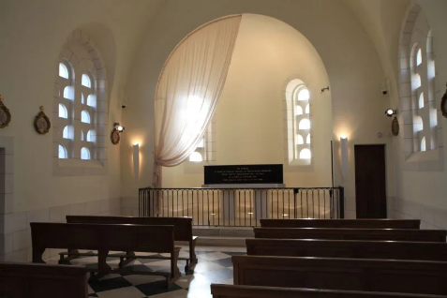

Slide 27
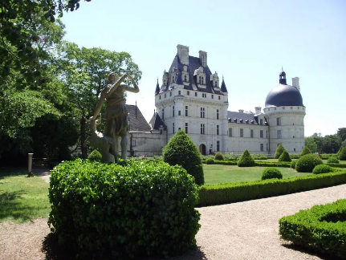
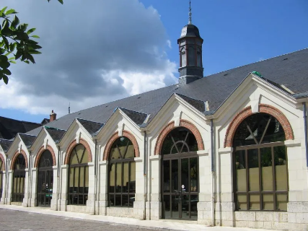

Slide 28
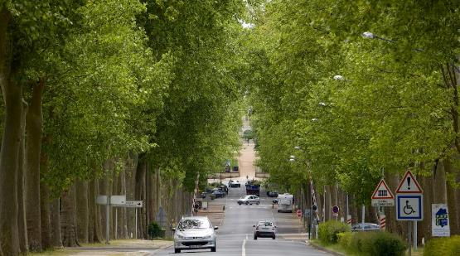
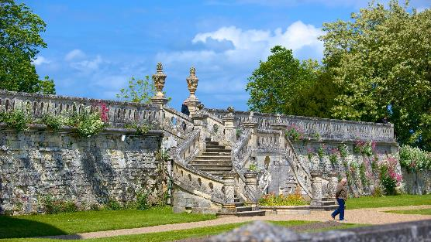

Slide 29
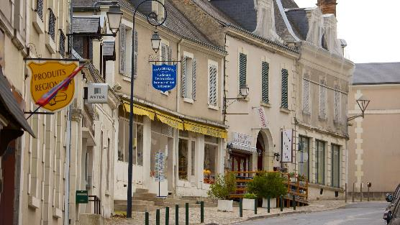
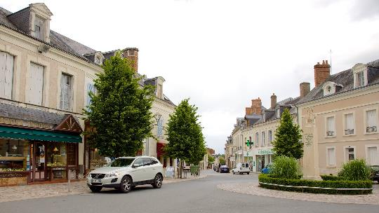
Proposé Par Daniel
Les Images Et Le Son Du Net

